Slide 1



Boshlang‘ich ta’limning yangi avlod darsliklari va o’quv qo’llanmalari tahlili.

Slide 2
REJA
1. Boshlang’ich ta’lim fanlari uchun yaratilgan yangi darslik va o’quv uslubiy qo’llanmalar tahlili.
2.Alifbe, ona tili, o’qish savodxonligi, matematika, tabiiy fanlar darsliklarining tahlili.
3. Tarbiya, informatika va axborot texnologiyalari, tasviriy san’at, texnologiya fanlari darsliklarining tahlili.
4. Darsliklar bo’yicha muammolar va ularni bartaraf etish yo’llari.

Slide 3
Ta‘limdagi islohatlardan so‘ng Milliy O’quv Dasturimizni Xalqaro dastur bilan qiyoslanganda dasturda ancha siljish borligini ko‘rishimiz mumkin. Eski dasturlardagi darsliklarni misol tariqasida oladigan bo‘lsak, avvalgi darsliklar qiyin akademik tilda yozilgan bo‘lib bu o‘quvchilarni fandan bezdirish va ularni tushunmaslikka olib kelar edi. Lekin bugungi kunda ta’lim butun dunyo o‘rganish natijalariga asoslangan.

Slide 4
Muammolarni bartaraf etish yuzasidan so‘ngi yillarda barcha dastur va darsliklarga o‘zgartirish kiritildi. Bunday darliklardan biri boshlang’ich sinflar uchun “Ona tili va o’qish savodxonligi” darsligidir. O’qish savodxonligi nafaqat ta’lim tizimida, balki boshqa sohalarda ham yutuqlarga erishish uchun asos hisoblanadi.4 Eng asosan Xalqaro dasturlar PISA, PIRLS. TIMSS, TAILS kabi tadqiqotlar talabiga javob beradigan va ular asosiga qurilgan dastur va darsliklar yaratildi.

Slide 5
Finlyandiya, Singapur, Janubiy Koreya, Buyuk Britaniya va milliy tajriba asosida tayyorlangan Milliy oʻquv dasturida ham o'quvchining matematik tafakkurini rivojlantirishga e'tiborni qaratilgan.
Tadqiqotlarga koʻra, hisob-kitobni yaxshi oʻzlashtirgan oʻquvchidan koʻra, matematik mushohada hamda mantiqiy fikrlash koʻnikmasiga ega oʻquvchi hayotda ko'proq muvaffaqiyat qozonar ekan. Bu ko'nikma orqali odam matematik bilimlarini hayotda qo'llaydi, turli vaziyat va muammolarga tez yechim topadi.

Slide 6
Tabiiy fan kesimida ham ko‘radigan bo‘lsak ham, bu darsliklardagi mavzular avvalgiga qaraganda biroz murakkab berilgan boʻlsa-da, lekin, juda ham qiziqarli, tushunarli berilgani va amaliy mashgʻulotlarning koʻp berilganligi oʻqituvchi uchun ham , oʻquvchi uchun ham zavqli boʻladi. XXI asr bolalari bu mavzularni hech qanday qiyinchiliklarsiz, balki, katta qiziqish bilan oʻrganadilar. Darslikda berilgan mavzular qiyinchiliklarsiz, balki, katta qiziqish bilan oʻrganadilar. Darslikda berilgan mavzular oʻquvchilarni real hayotni oʻrganishga, anglashga undaydi.

Slide 7


NIMAGA ODAM SOVUQDA TITRAYDI?

Slide 8
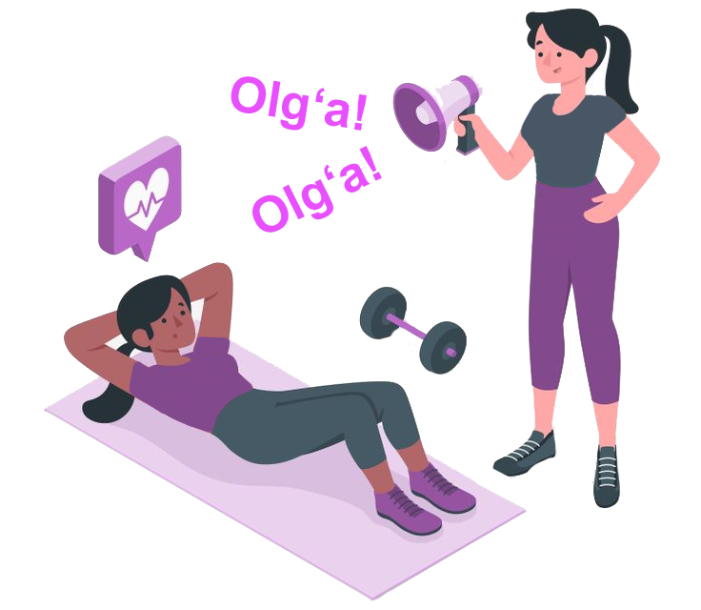
Sovuqda to‘qimalar issiqlikni o‘zida saqlay olmay qoladi. Agar odamning oʻzi isinishga harakat qilmasa, “aqlli” tanada refleksli tortishish (spazm) holati paydo bo'ladi. Bunday vaziyatda tana titrab “himoya tizimi”ni ishga tushiradi va natijada issiqlik ishlab chiqara boshlaydi…
Xullas, siz qanchalik yangiliklarga qarshi turmang, tizimning o‘zi sizni “harakatga” keltiradi.

Slide 9

Shu kabi, siz qanchalik yangiliklarga qarshi chiqmang, tizimning o‘zi sizni “harakatga” keltiradi.

Slide 10
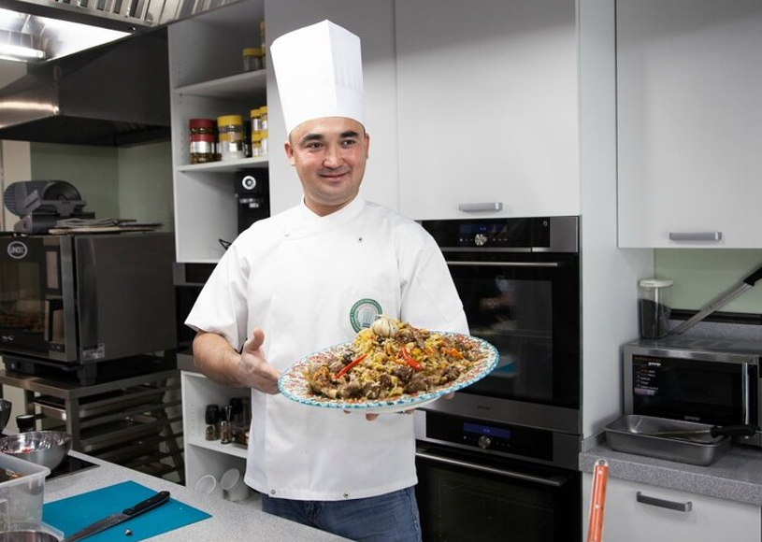
BU KIM? UNING MAHSULOTI NIMA?

Slide 11
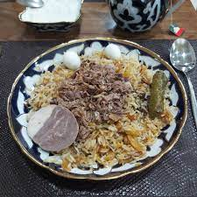
OSH QANDAY BOʻLISHINI
ISTAYSIZ?
OSHNI QANDAY BAHOLAYSIZ?
QACHON BAHOLAYSIZ?

Slide 12
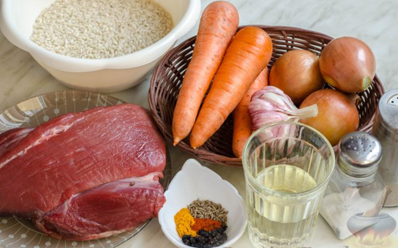
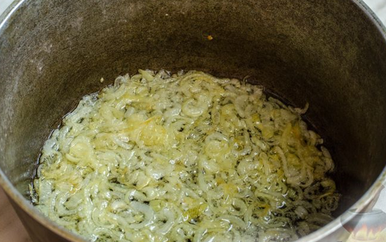
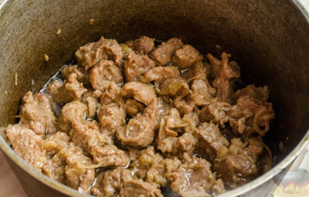
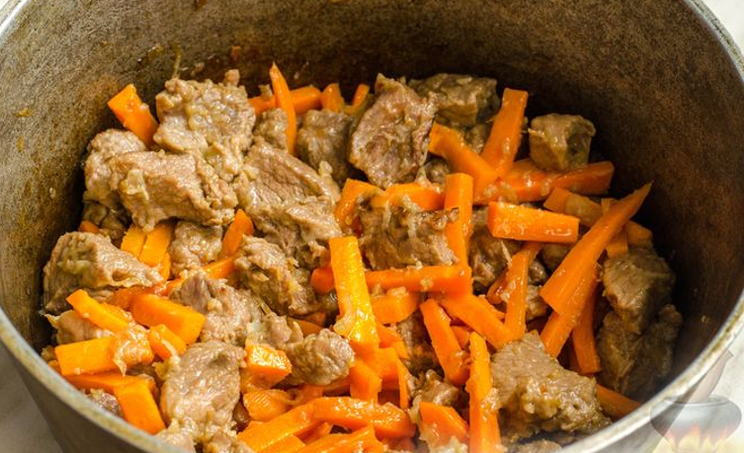
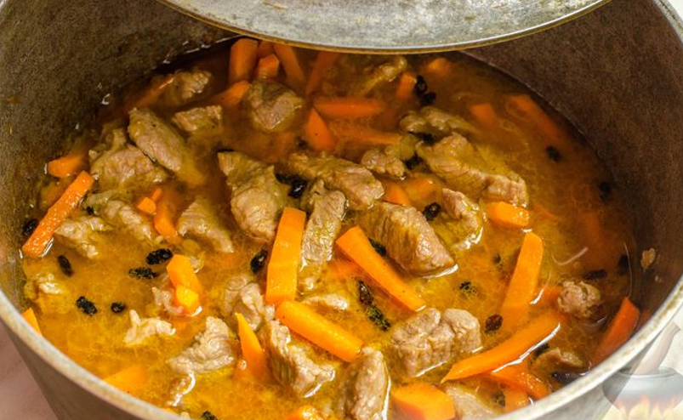
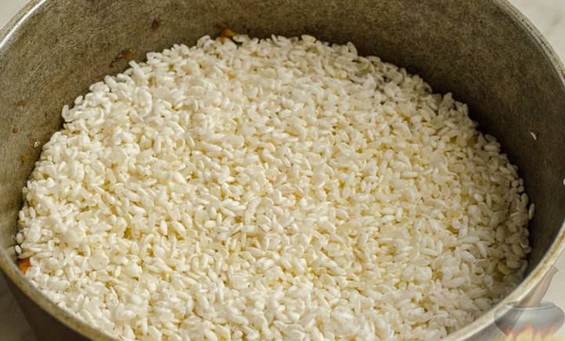
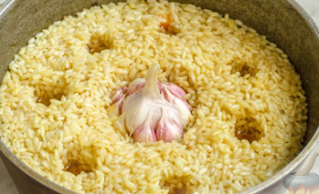
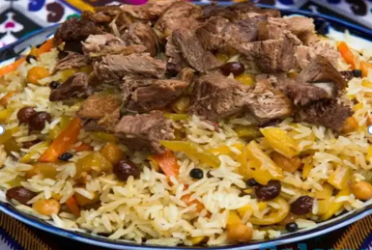
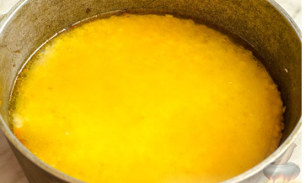

Slide 13

MAKTAB-CHI, MAKTAB QANDAY “MAHSULOT” YETISHTIRIB CHIQARADI?
SIZ UNING QANDAY BOʻLISHINI ISTAYSIZ?

Slide 14
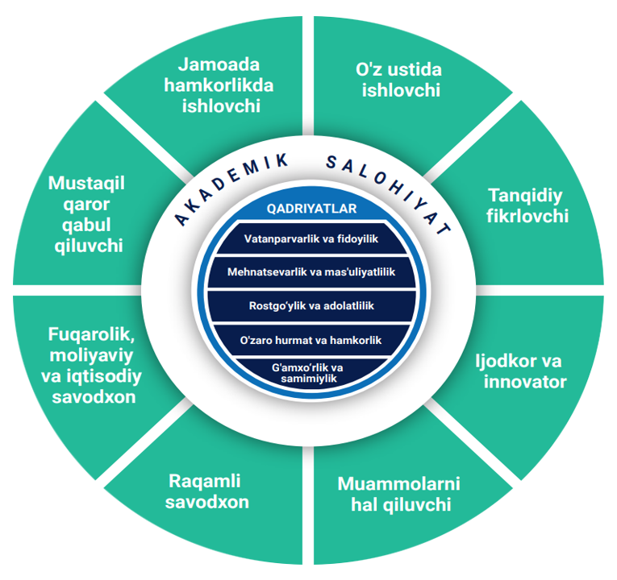

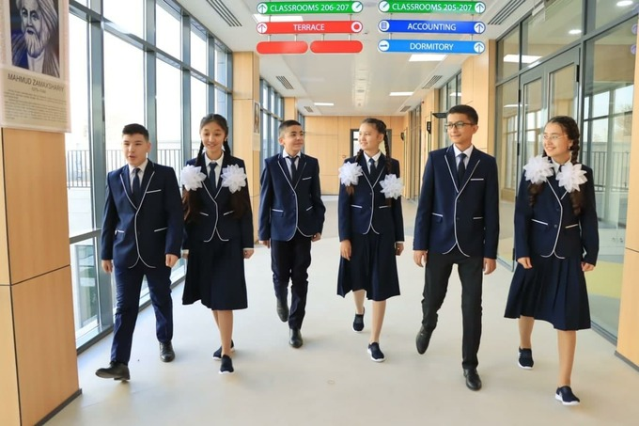
BITIRUVCHI PORTRETI

Slide 15
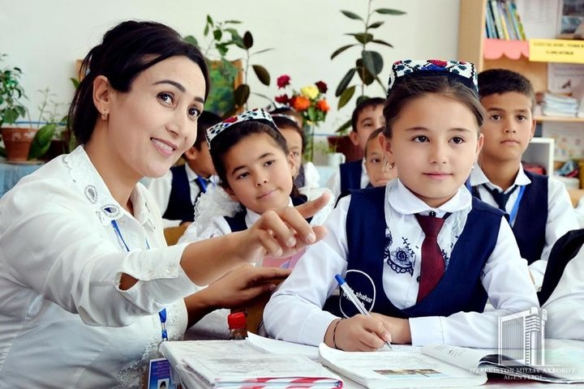
A.Avloniy Nomidagi ilmiy-tatqiqot instituti
RESPUBLIKA TA’LIM MARKAZI
Hech kimga sir emaski, zamon shiddat bilan o‘zgarib, kechagi kungi kashfiyotlar bugungi kun uchun yangilik bo‘lmay qolmoqda.
Bunday o‘zgarishlar nafaqat boshqa sohalarda, balki ta'lim sohasida ham pedagoglardan o‘z ustida doimiy ishlashni, zamon bilan hamnafas ish olib borishni, yangiliklardan doimiy xabardor bo‘lib turishni talab qiladi. Pedagoglar, ayniqsa, ta'limda poydevor vazifasini bajaruvchi boshlang‘ich sinf o‘qituvchilari yangidan-yangi g‘oyalarni ishlab chiqib, o‘z darslariga tatbiq qilib, o‘quvchilar bilan birgalikda faol ish borsagina yaxshi natijalarga erishishi mumkin.

Slide 16



A.Avloniy Nomidagi ilmiy-tatqiqot instituti
RESPUBLIKA TA’LIM MARKAZI
Hozirgi amalda foydalanayotgan darsliklarimiz ham 4K tamoyili asosida yaratilgan.
Bu tamoyilda quruq ma'lumotlarni yodlatish yoki shunchaki o‘qish-yozishni o‘rgatish bilan cheklanilmaydi.
O‘quvchilar nafaqat fanlarni, balki XXI asrda zarur bo‘lgan hayotiy ko‘nikmalarni ham o‘rganadi.

Slide 17

MASHQLARDAN NAMUNALAR

Slide 18
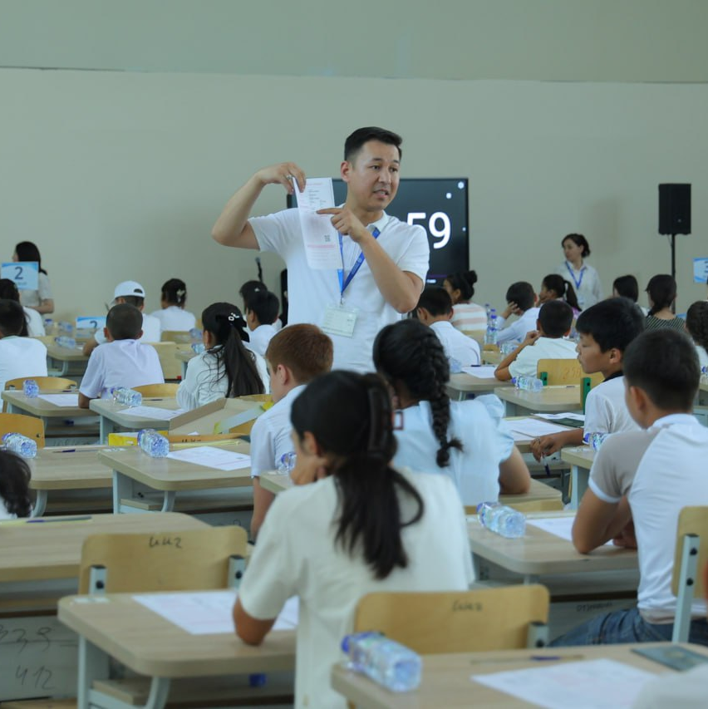
BUNDAY
OʻQUVCHILARNI TARBIYALASH UCHUN OʻQITUVCHI QANDAY BOʻLISHI KERAK?

Slide 19

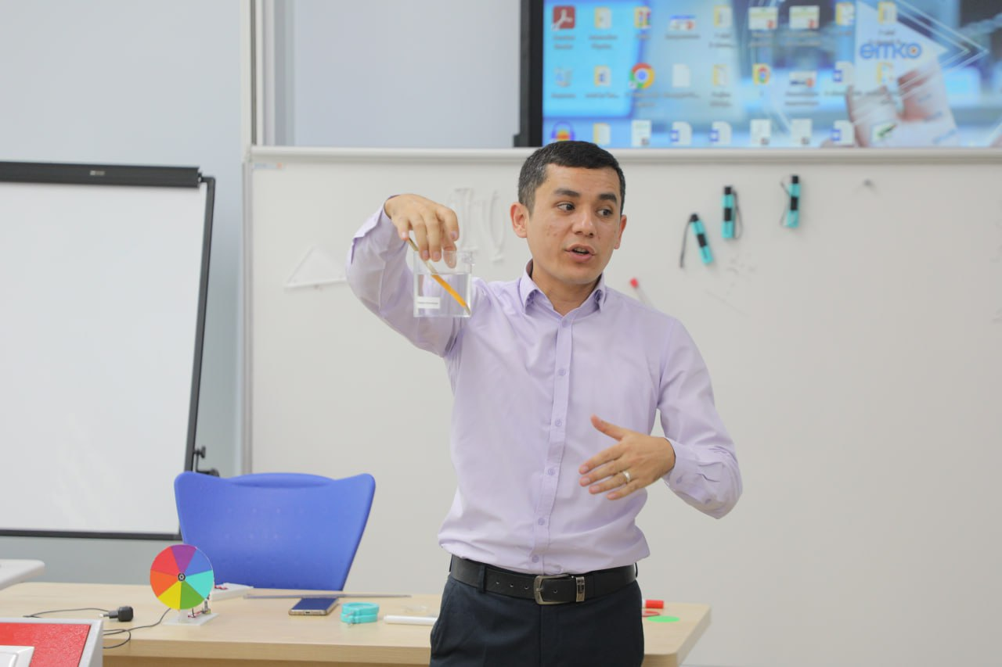
O‘QITUVCHI PORTRETI

Slide 20
Guruh tarzida
Jamoada muloqot madaniyatining shakllanishiga, fanga bo‘lgan qiziqishlarining ortishiga, diqqatini jamlashga, ularda hozirjavoblik, chaqqonlik, o‘zaro hurmat, jamoa bo‘lib harakat qilish ko‘nikmalarini rivojlantirishga yordam beradi.
Yakka tartibda
Dars davomida o‘quvchilarga berilayotgan manbalarni mustaqil o‘zlashtirishlari, ularning yashirin qobiliyatlarining yuzaga chiqishi, dunyoqarashining kengayishi bilan ahamiyatlidir.
O‘TKAZISH SHAKLLARI

Slide 21
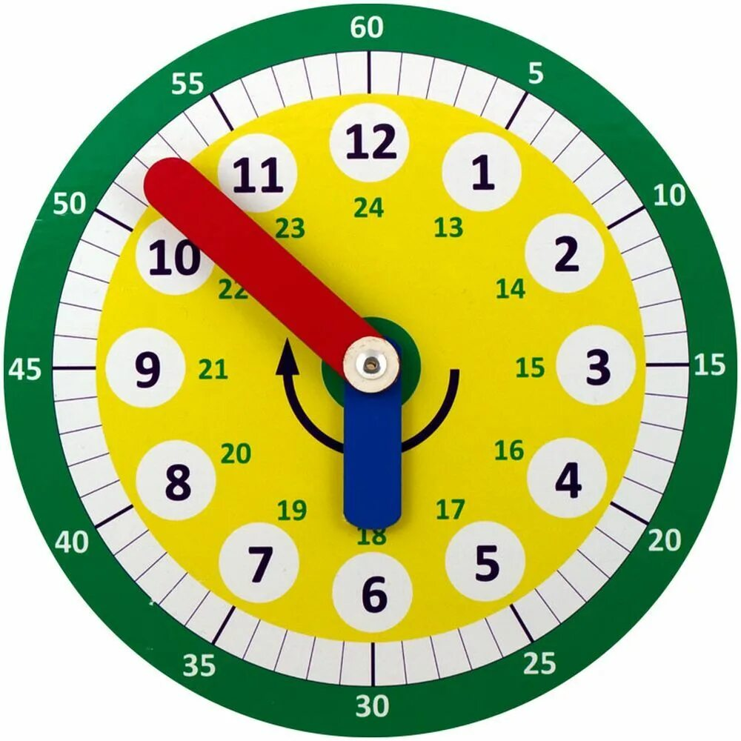
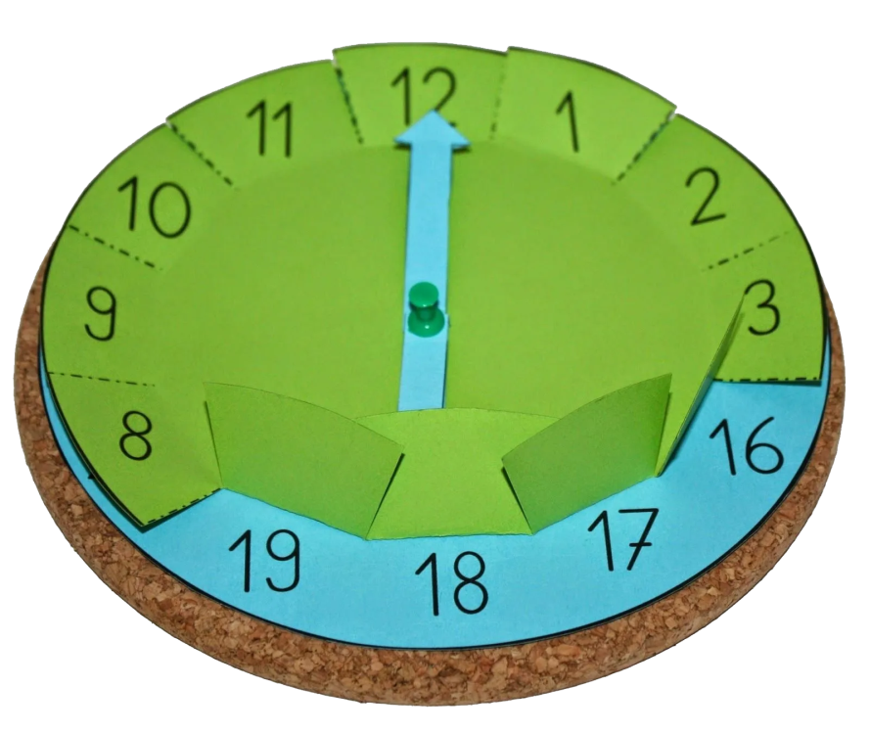
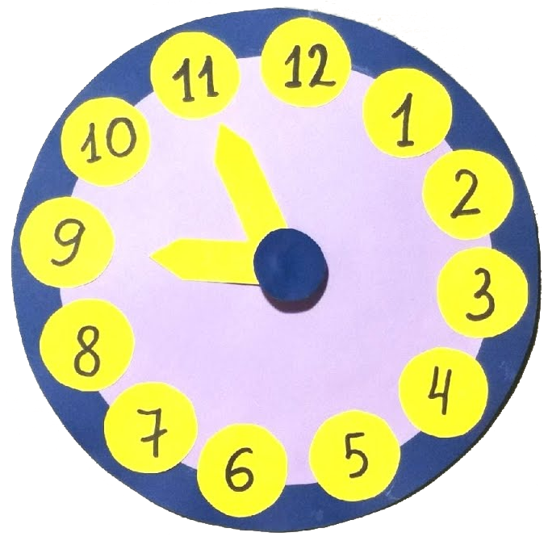
Oʻquvchilar tomonidan yasalgan soatlarni 5 ballik tizimda baholang
Kunning ikkinchi yarmidagi soat ham koʻrsatilgan
Kunning ikkinchi yarmidagi soat hamda daqiqalar ham koʻrsatilgan
Faqat soat koʻrsatilgan

Slide 22
A.Avloniy Nomidagi ilmiy-tatqiqot instituti
RESPUBLIKA TA’LIM MARKAZI
Xulosa qilib shuni aytish mumkinki, bugungi kunda boshlang‘ich sinflarda XXI asr ko‘nikmalarini shakllantirish uchun 4K modeli asosida ish olib borish eng zamonaviy yondashuvdir.
Chunki bu o‘quvchilarning atrof-muhitga, unda kechayotgan jarayonlarga ongli munosabatda bo‘lishiga, ijodkorlik darajasi kengayishiga, har bir holatga real yondashib to‘g‘ri xulosa chiqara olishiga, qolaversa jamoaviy muhitga tez ko‘nika olishiga yordam beradi.
Zerokim, ana shu o‘sib kelayotgan jajji farzandlarimiz O‘zbekiston kelajagidir.

Slide 23
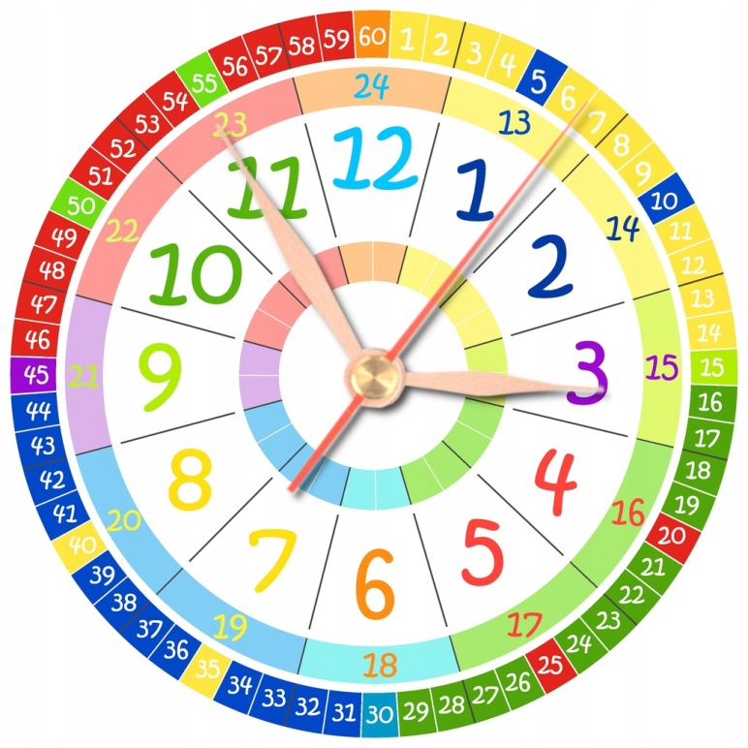

Kunning ikkinchi yarmidagi soat va daqiqalar ham koʻrsatilgan
Kunning ikkinchi yarmidagi soat va daqiqalar koʻrsatilgan.
Soniyalar mili ham yasalgan
Kunning ikkinchi yarmidagi soat ham koʻrsatilgan
Faqat soat koʻrsatilgan

Slide 24
Nima uchun bunday holat yuzaga keldi?
Aniq MEZON yoʻq edi.
Oʻqituvchining SUBʼYEKTIV fikriga asoslandi.
Chunki biz oʻquvchilarning ishlarini BIR-BIRIGA nisbatan solishtirib baholadik. Aslida esa STANDART bilan taqqoslash lozim edi.

Slide 25
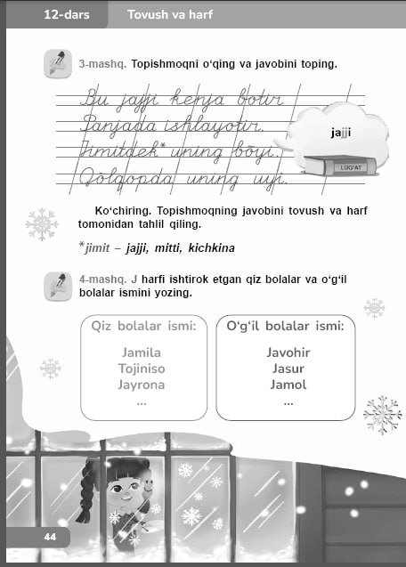
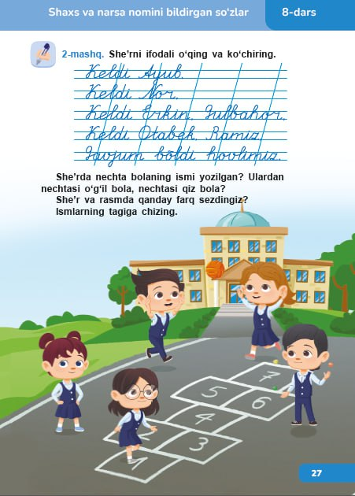
Ona tili darsligidagi yangiliklar

Slide 26
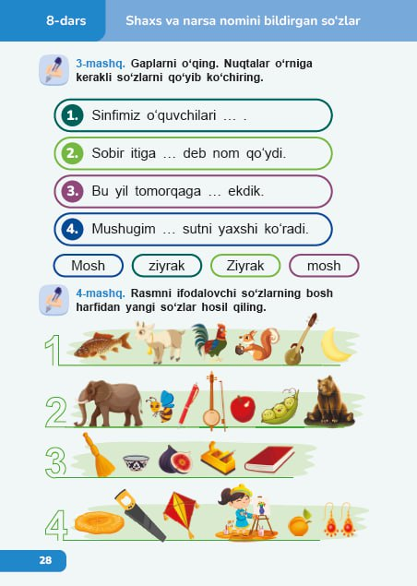
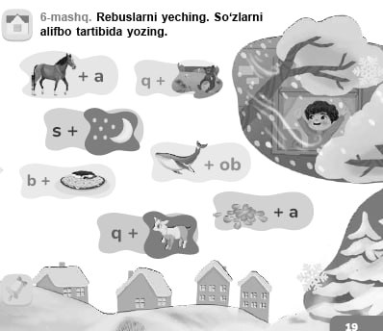
Rebusli topshiriqlar

Slide 27
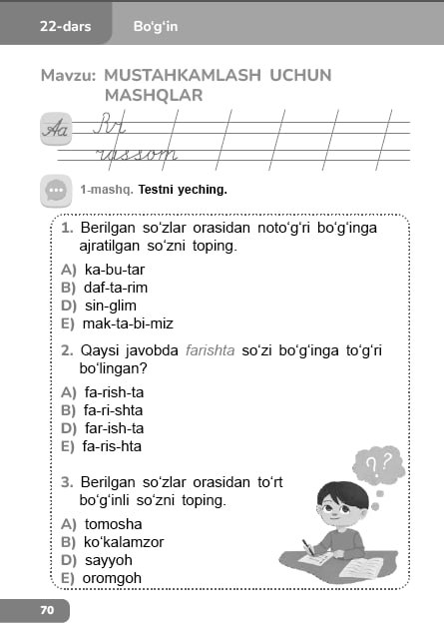
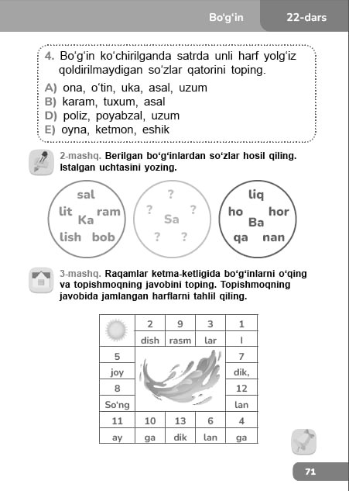
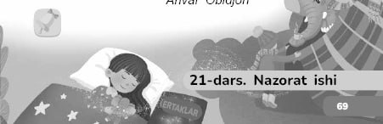
Nazorat ishlari va xatolar ustida ishlash

Slide 28
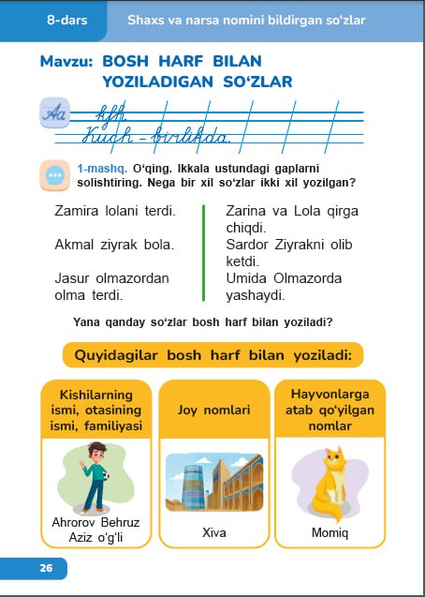
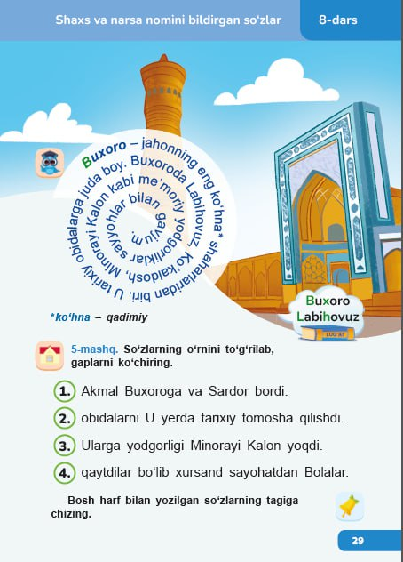

Slide 29
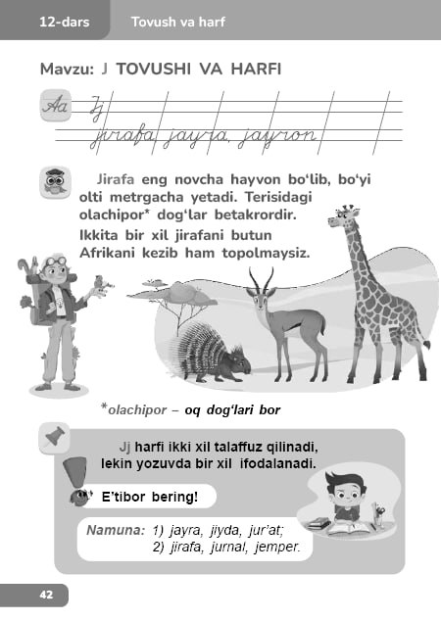
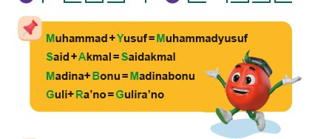
Darslikdagi yangi qahramonlar
DO‘PPI POMIDOR
EKOSEVAR BOLA

Slide 30
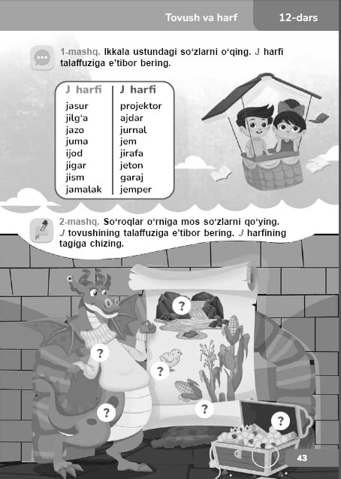

Slide 31
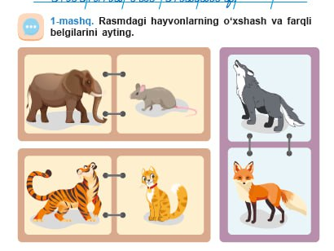
Tanqidiy fikrlashni oshiruvchi mashqlar

Slide 32
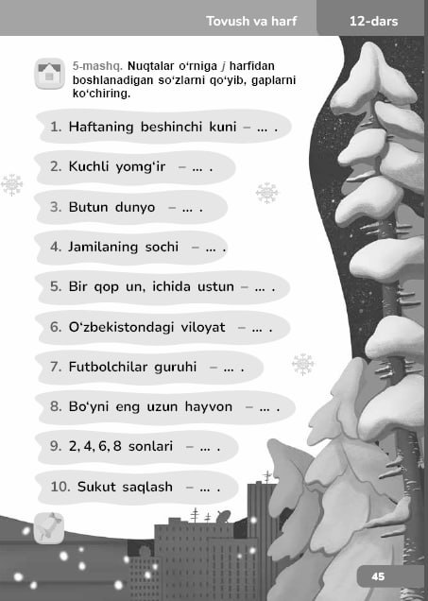
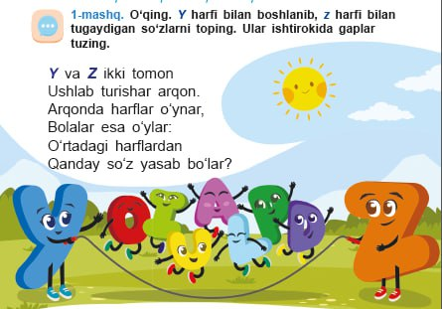
Kreativ topshiriqlar

Slide 33
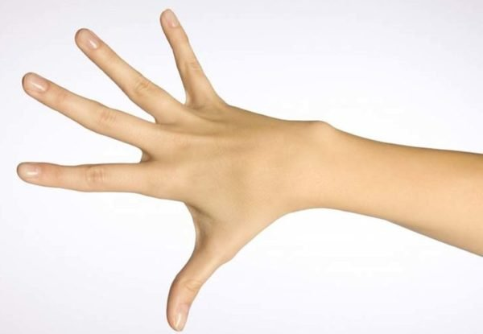
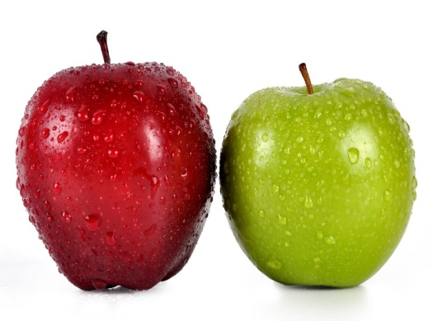
Matematika
1. Qo‘l bilan ushlab sonni o‘rgatish
2 Rasmga qarab o‘rgatish
3 Doskadagi abstrak o ‘rgatish
2+2=4

Slide 34
Metodika
3ga 4ni qo‘shsak necha bo‘ladi emas.
Balki nima uchun 3 ga 4ni qo‘shsak 7 bo‘ladi deymiz
Keyingi nashrda 2 qismga bo‘linadi darslik
Mashq daftarda uy vazifa olinadigan bo‘ladi va shu joyi beriladi o‘qituvchiga
O‘qituvchi kitobida hamma javoblar ishlangan bo‘ladi
1-sinfda 1-20 gacha bo‘ladi misollar

Slide 35
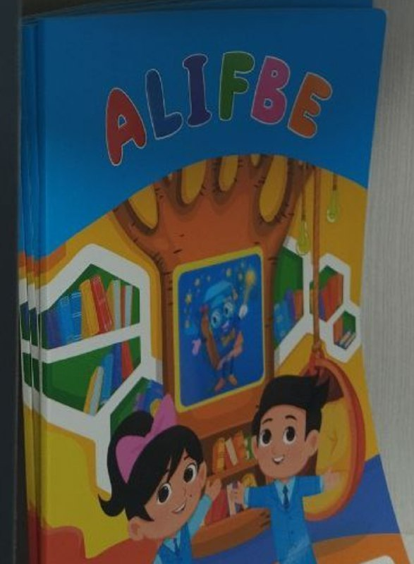
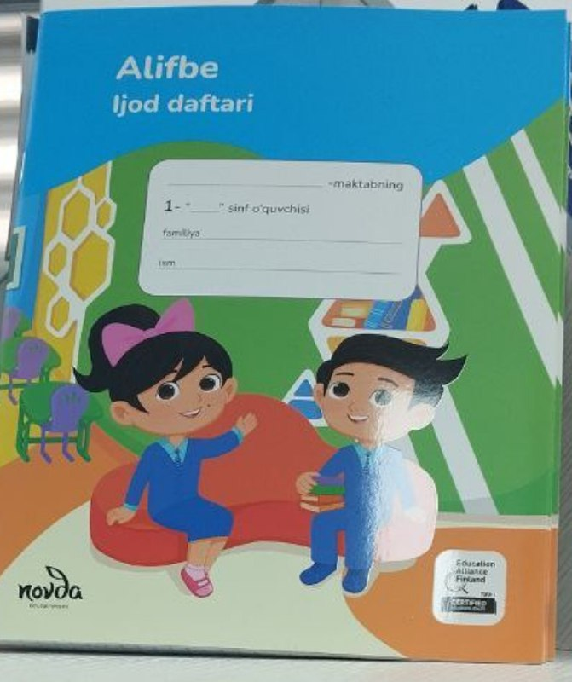
Alifbe darsliklari

Slide 36
A.Avloniy Nomidagi ilmiy-tatqiqot instituti
RESPUBLIKA TA’LIM MARKAZI
E’TIBORINGIZ
UCHUN
RAHMAT!

